Slide 1
Groepsprojecten voor Jongeren
Go Strange Live – 21 oktober 2017

Slide 2
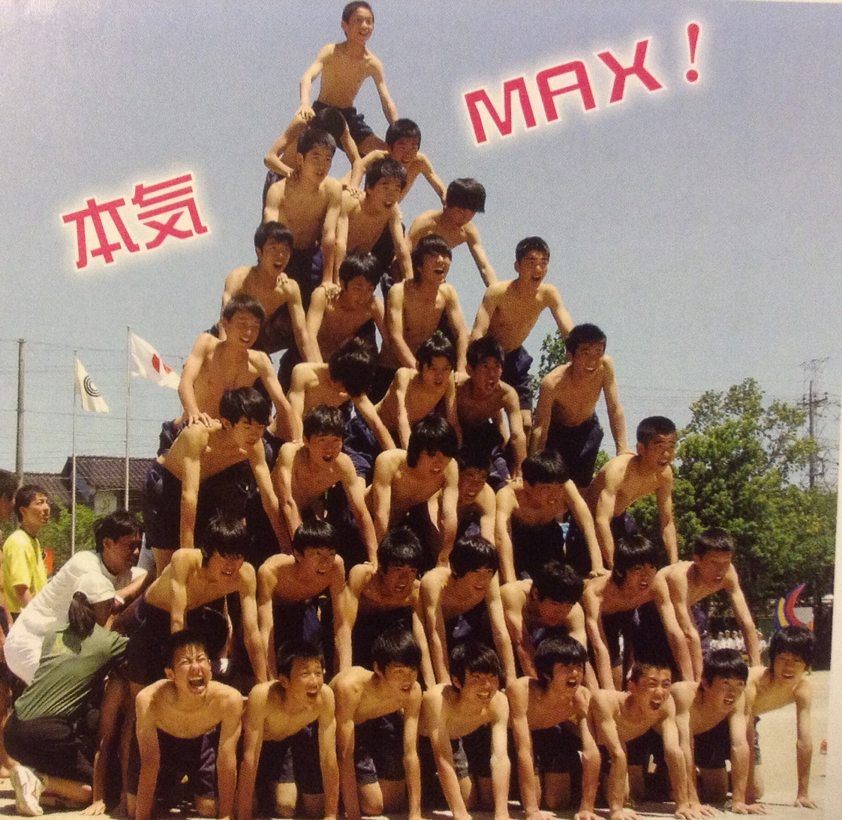
Je bent jong en je hebt grootse plannen?

Slide 3
Groepsprojecten
Groepsuitwisselingen
Jongereninitiatieven
Nationale solidariteitsprojecten
Vrijwilligerswerk in groep

Slide 4
Groepsuitwisseling: Youth in Action
Onafhankelijk leven: “Freedom School”
Uitwisseling voor en door jongeren met een beperking
Groepen uit België, Noorwegen en Griekenland
5 dagen te Gent
Elkaar inspireren om obstakels te overwinnen en nieuwe skills aan te leren

Slide 5
Groepsuitwisseling: Youth in Action
Wat?
Groepen jongeren uit verschillende landen ontmoeten elkaar rond een zelfgekozen thema.
De jongeren werken zelf mee aan het programma.
De rode draad is ideeën en ervaringen uitwisselen.
De jongeren leren van elkaar en elkaars cultuur op een niet-formele manier (bv. via workshops, spelen, activiteiten ...)

Slide 6
Groepsuitwisseling: Youth in Action
Spelregels
5-21 dagen
16 tot 60 deelnemers:
Minstens 4 per groep
Plus minstens 1 groepsleider (18+) per groep
13 tot 30 jaar en inwoner van deelnemend land
Mogelijkheid tot Advanced Planning Visit
Minstens twee partners uit twee verschillende landen

Slide 7
Groepsuitwisseling: Youth in Action
Landen:
Programmalanden: EU lidstaten + Macedonië, IJsland, Liechtenstein, Noorwegen, Turkije
Partnerlanden: Albanië, Bosnië-Herzegovina, Kosovo, Montenegro, Servië, Armenië, Azerbeidzjan, Wit-Rusland, Georgië, Moldavië, Oekraïne, Algerije, Egypte, Israël, Jordanië, Libanon, Libië, Marokko, Palestina, Syrië, Tunesië, Rusland

Slide 8
Groepsuitwisseling: Youth in Action
Centen
Reiskosten:
Bedrag per deelnemer afhankelijk van de afstand
Activiteitskosten
Bedrag per deelnemer per dag, afhankelijk van de plaats van de activiteit
Uitzonderlijke kosten
Kosten voor deelname van jongeren met een beperking

Slide 9
Groepsuitwisseling: Youth in Action
Centen
Voor België: 37€ per deelnemer per dag
Rieskosten (heen en terug!):
10 tot 99 km: € 20/deelnemer
100 tot 499 km: € 180/deelnemer
500 tot 1999 km: € 275/deelnemer
2000 tot 2999 km: € 360/deelnemer
3000 tot 3999 km: € 530/deelnemer
4000 tot 7999 km: € 820/deelnemer
8000 km: € 1300/deelnemer

Slide 10
Groepsuitwisseling: Youth in Action
Kwaliteitscriteria
Actieve betrokkenheid groepsleden
Evenwichtig partnerschap
Project: voorbereiding, implementatie, follow-up
Fun en leerervaring

Slide 11
Groepsuitwisseling: Bel’J
Vzw Jong en Passages AMO
Gent en Namen
Cultuur, sport en spel als tool om de samenwerking en participatie van de jongeren te stimuleren
Vooroordelen wegwerken
Kwetsbare jongeren

Slide 12
Groepsuitwisseling: Bel’J
Gelijkaardig aan Youth in Action
Tussen de Belgische taalgemeenschappen
Intra-Brussel is niet mogelijk
Tussen de drie taalgemeenschappen verhoogt kwaliteit

Slide 13
Groepsuitwisseling: Bel’J
Voorwaarden
Leeftijd: 12 tot 25 jaar
Aantal: van 8 tot 60 deelnemers
Minimum 1 begeleider (18+) per groep
Van 4 tot 15 dagen

Slide 14
Groepsuitwisseling: Bel’J
Centen
Reële reiskosten
Activiteitskosten: 37€ per dag per deelnemer
Uitzonderlijke kosten
Maximum 6500€

Slide 15
Jongereninitiatief: Youth in Action
Klimaatambassadeurs: Jeugddienst Leuven
12 Leuvense jongeren met een groep uit Zaragoza
Lokale activiteiten: acties, onderzoek, … rond klimaat
Transnationale projectmeetings
Reizende tentoonstelling in scholen

Slide 16
Jongereninitiatief: Youth in Action
Vernieuwend internationaal project rond een gemeenschappelijk thema
Transnationaal
De jongeren bedenken en voeren zelf
het project uit.
Er is geen vast format. Veel is mogelijk!

Slide 17
Jongereninitiatief: Youth in Action
Wie?
Vzw, jeugdraad, NGO, …
Informele groep jongeren
Minstens 4 jongeren (13-30jaar)
Minstens één legal representative (18+)
Mogelijkheid voor een coach
Jongeren nemen het initiatief, bedenken het project en voeren het zelf uit!

Slide 18
Jongereninitiatief: Youth in Action
Spelregels
Minstens één partner uit een ander programmaland
Partnerland: uitzonderlijke meerwaarde
Duur: van 6 tot 36 maanden
Activiteiten vinden plaats in de landen van de partners
Deelnemers aan de activiteiten: geen leeftijdsgrens

Slide 19
Jongerenintiatief: Youth in Action
Centen
Programma- en implementatiekosten
Indiener: 500€/maand & partner: 250€/maand
Projectmeetings: reiskosten
Ondersteuning voor jongeren met een beperking

Slide 20
Nationaal solidariteitsproject
Nieuw vanaf 2018 ihkv. European Solidarity Corps (ESC)
Lokale initiatieven opgezet en uitgevoerd door minstens vijf ESC-vrijwilligers, 18-30 jaar
Ten behoeve van de lokale gemeenschap

Slide 21
Nationaal solidariteitsproject
Spelregels
Duur: 2 tot 12 maanden
Opgezet door ESC-vrijwilligers
Registreren op portaalsite
Centen
Start-up budget
Verzekering
Uitzonderlijke kosten (jongeren in kansarmoede)

Slide 22
Vrijwilligerswerk in groep
Joetz
13 Vlaamse jongeren twee weken in Macedonië
Herstellen van de muren van een jeugdcentrum
Kwetsbare achtergrond: eerste buitenlandervaring
Bouworde

Slide 23
Vrijwilligerswerk in groep
In een andere taalgemeenschap: Bel’J
Tot 3 jongeren, 16 tot 30 jaar
Tussen de taalgemeenschappen
Van 10 dagen tot 3 maanden, kan worden opgesplitst over 6 maanden
Centen: verblijf, maaltijden en transport

Slide 24
Vrijwilligerswerk in groep
Buurregio’s EU28: Groeps-EVS
Youth in Action
Van 2 weken tot 12 maanden
Tot 30 jongeren, 17 tot 30 jaar
Zend- en gastorganisatie
Centen:
Reiskosten
Activiteitskosten
Zakgeld
Jongeren met een beperking

Slide 25
Vrijwilligerswerk in groep
Binnen EU28: Volunteering teams
Nieuw vanaf 2018 ihkv. European Solidarity Corps
4 tot 40 ESC-vrijwilligers, uit minstens 4 verschillende landen
Van 2 weken tot 2 maanden
Solidariteitsproject (heropbouw, hulpverlening, …)

Slide 26
Praktisch
Voor alles één adres: Jint!
Ondersteuning bij je projectidee
Feedback tot twee weken voor de deadline
Praktische ondersteuning bij aanvraag en uitvoer
Vormingen en infotheek: www.jint.be

Slide 27
Praktisch
Voor Youth in action
Deadlines: 1 februari, 26 april, 4 oktober
www.youthinaction.be
Voor Bel’j
Geen deadlines: 1 maand voor aanvang
www.bel-j.be

Slide 28
Praktisch
Voor het European Solidarity Corps
Deadline voorjaar 2018
www.europeansolidaritycorps.be
Registeren als vrijwilliger
Meer info volgt …

